Slide 1





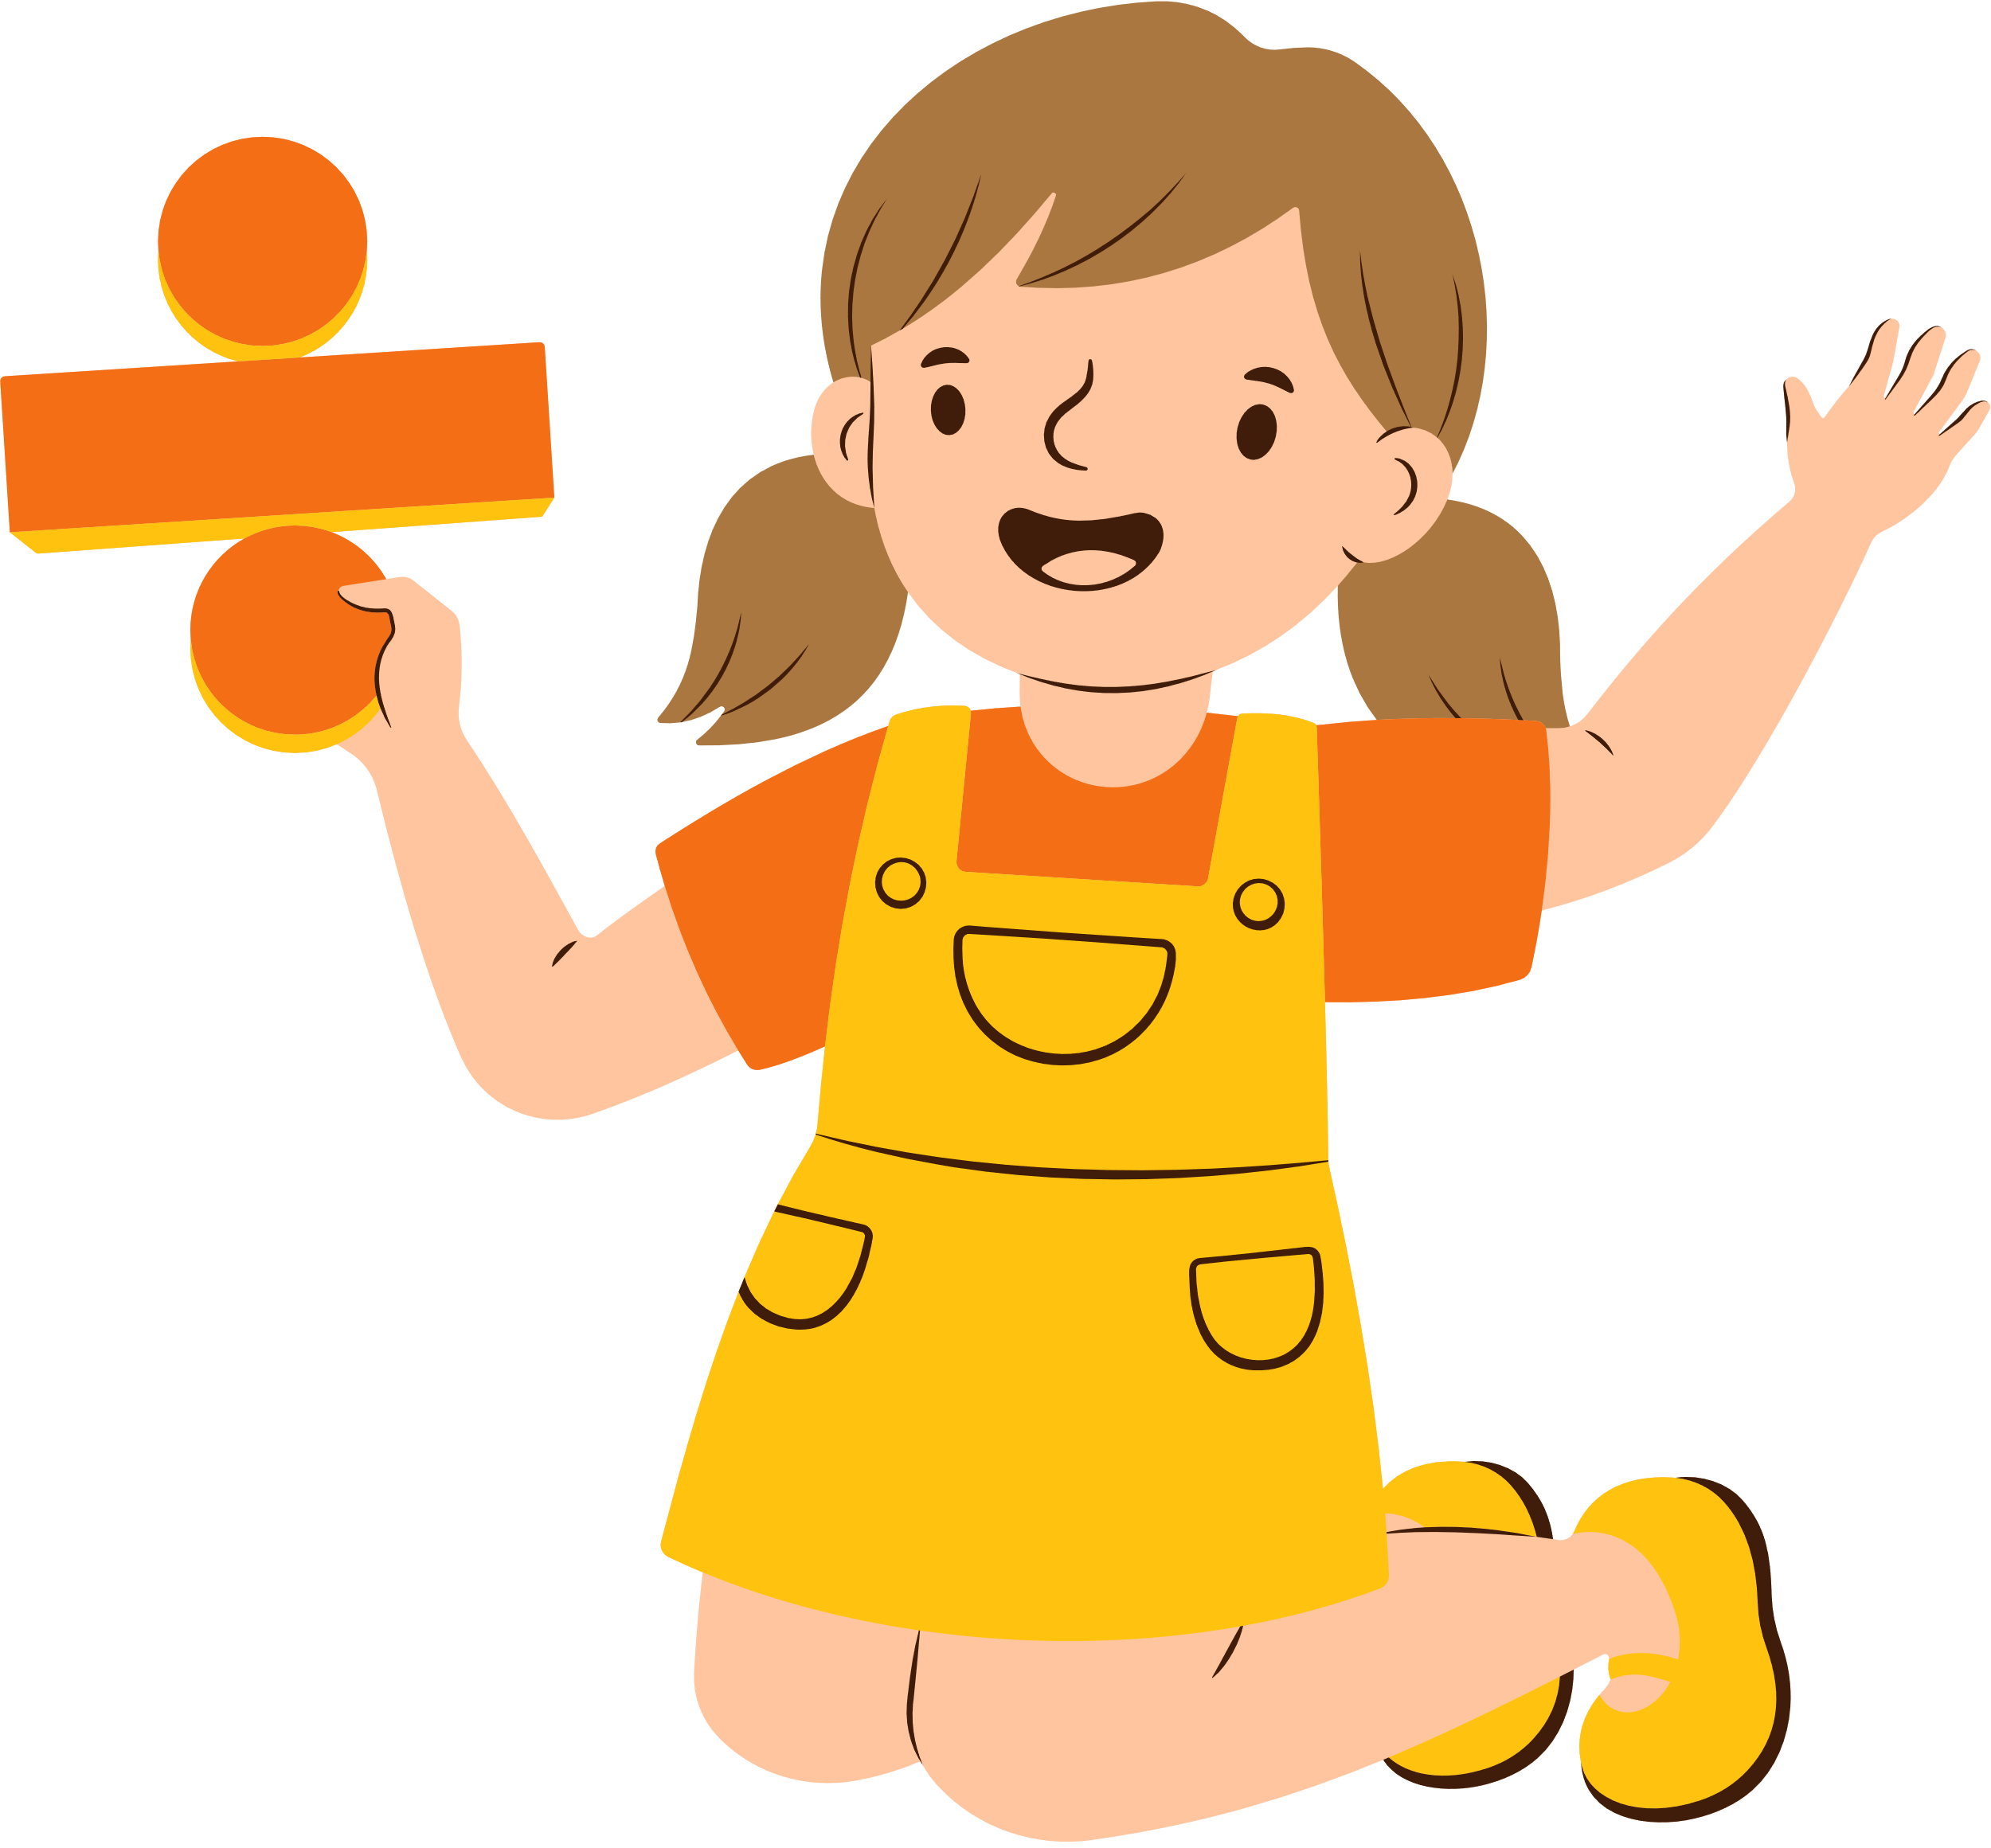
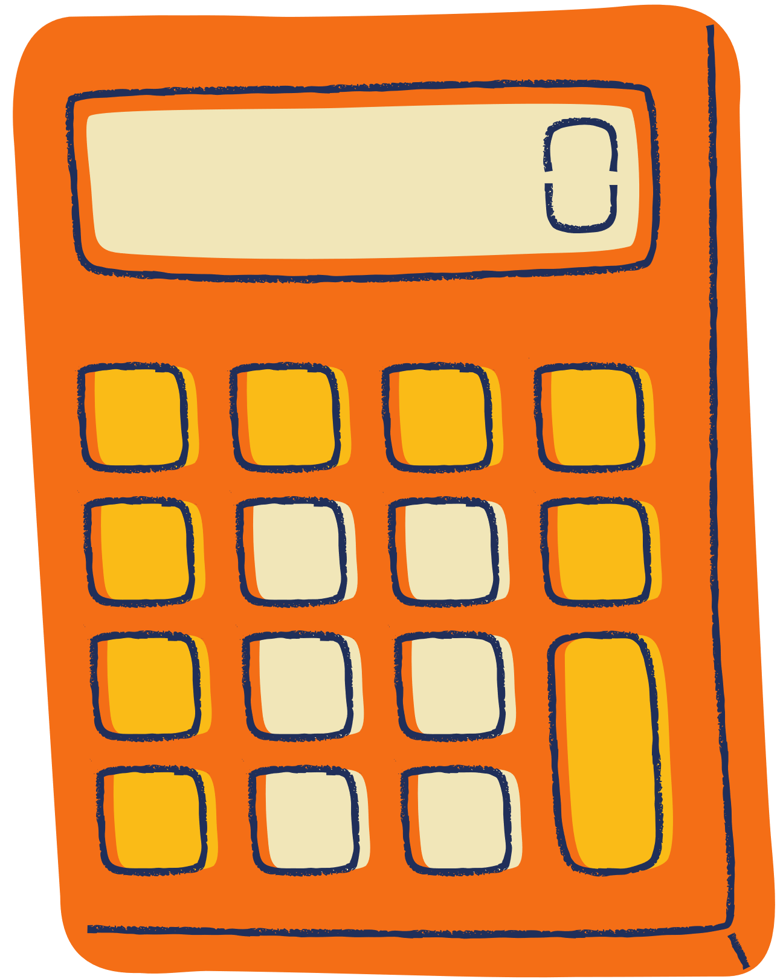

الأعداد الأولية
والأعداد غير الأولية
أ/ نوره الأكلبي

Slide 2
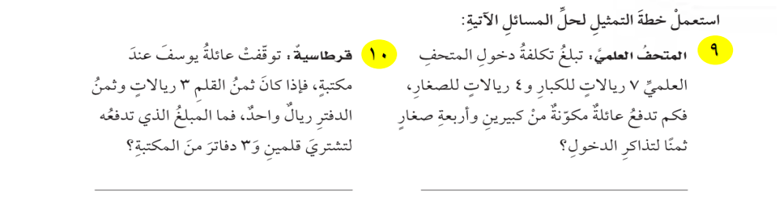

تعزيز مهارة(8):استعمال خطة التمثيل لحل المسألة.
صفحة 19 مهاراتي الصف الخامس إعداد : أ/ هبه المزيد
أ/ نوره الأكلبي

Slide 3

نشاط :
أ/ نوره الأكلبي

Slide 4

نشاط :
قسِّم الطلاب ثلاث مجموعات:
وأعط كل مجموعة ٢٠ قطعة عدِّ وورقة مربعات.
اطلب إلى المجموعات إيجاد الأعداد الأولية الواقعة بين العددين ١، ١٠ .
• إذا استنتجت مجموعة الأعداد الأولية برر إجابتك ؟
أ/ نوره الأكلبي

Slide 5

تشويقة
أ/ نوره الأكلبي

Slide 6
مشروع ساند
أ/ نوره الأكلبي

Slide 7

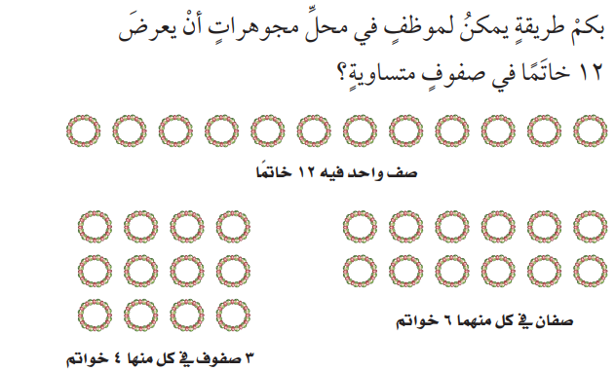

اسْتعِدَّ
فِكْرَةُ الدَّرْسِ
رابط الدرس الرقمي
أحدد الأعداد الأولية والأعداد غير الأولية ...
المفردات
التحليل الى العوامل الأولية ...
أ/ نوره الأكلبي
صفحة 128

Slide 8
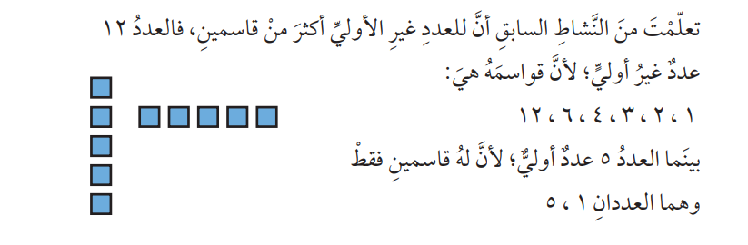
اسْتعِدَّ
فِكْرَةُ الدَّرْسِ
رابط الدرس الرقمي
أحدد الأعداد الأولية والأعداد غير الأولية ...
المفردات
التحليل الى العوامل الأولية ...
أ/ نوره الأكلبي
صفحة 128

Slide 9
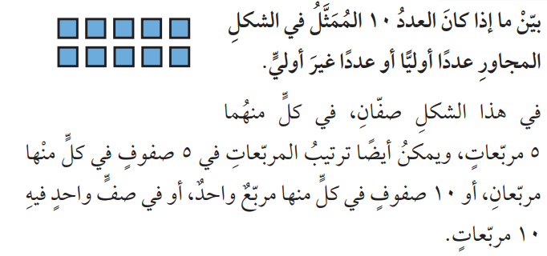

اسْتعِدَّ
فِكْرَةُ الدَّرْسِ
رابط الدرس الرقمي
مثال ( 1 ) استعمال النماذج ...
أحدد الأعداد الأولية والأعداد غير الأولية ...
المفردات
التحليل الى العوامل الأولية ...
أ/ نوره الأكلبي
صفحة 128

Slide 10
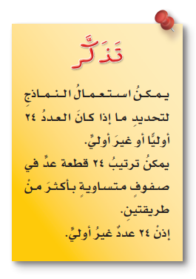
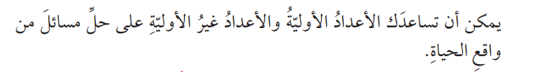
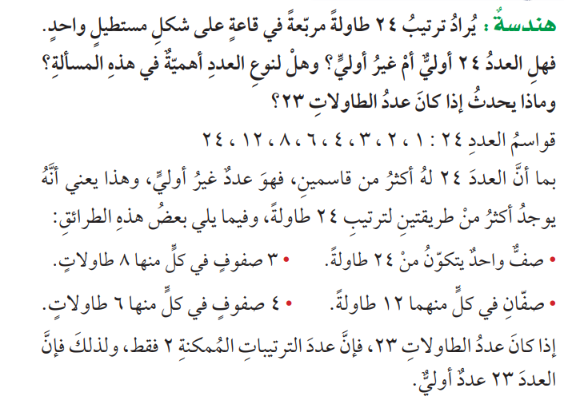
اسْتعِدَّ
رابط الدرس الرقمي
مثال ( 2 ) استعمال ازواج القواسم ...
أ/ نوره الأكلبي
صفحة 129

Slide 11
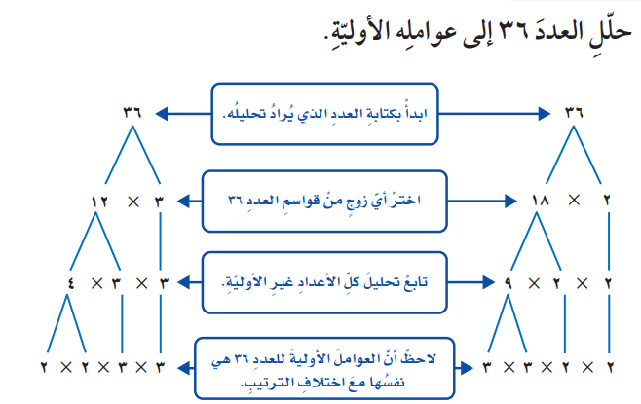
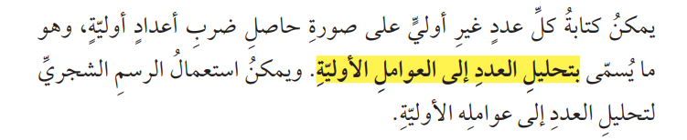

اسْتعِدَّ
مثال ( 3 ) تحليل عدد الى عوامله الأولية...
رابط الدرس الرقمي
أ/ نوره الأكلبي
صفحة 129

Slide 12

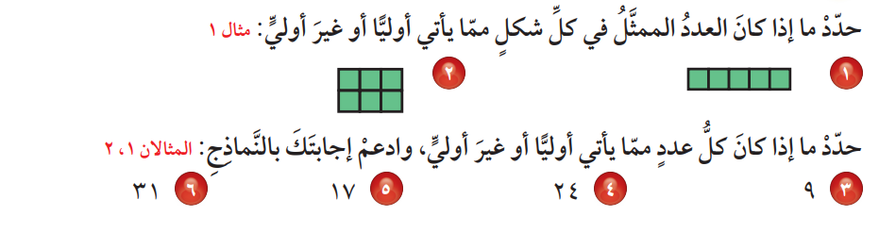

تأكد:
إستراتيجة التعلم الذاتي
أ/ نوره الأكلبي
صفحة 130

Slide 13
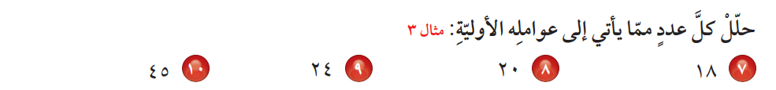

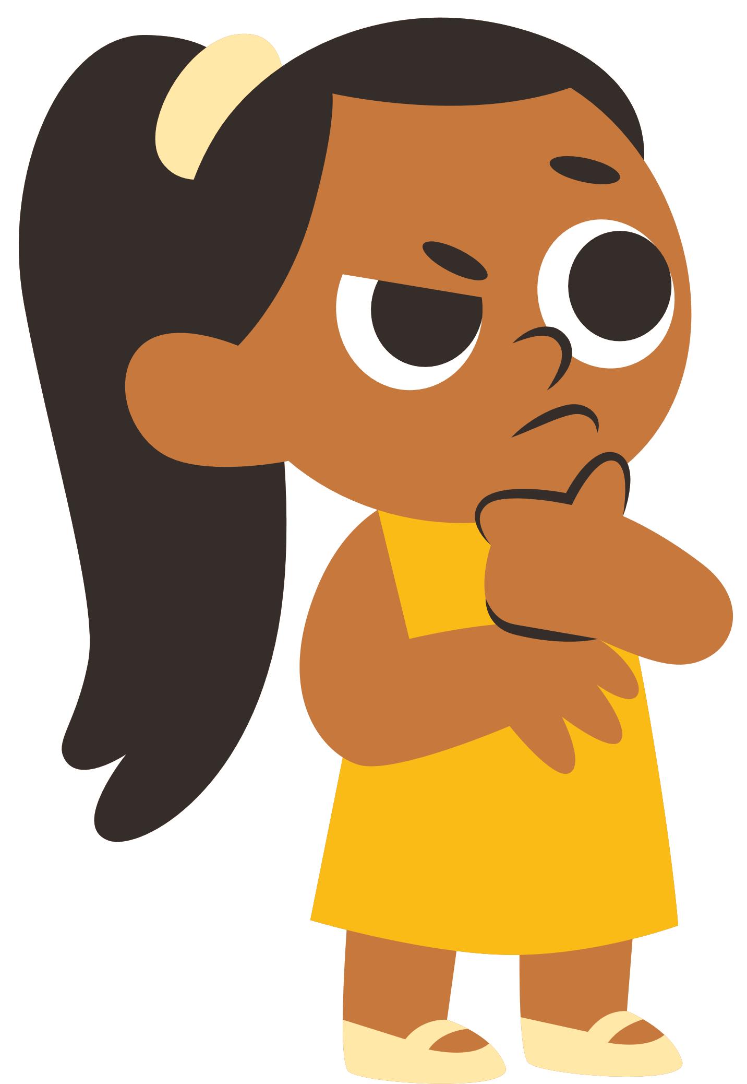
تأكّدْ:
أ/ نوره الأكلبي
صفحة 130

Slide 14
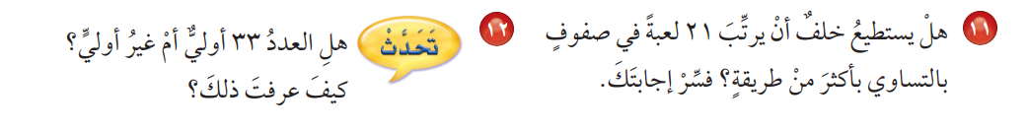
تأكّدْ:
إن الأشخاص الذين يعتقدون
أن كل شيء ممكن
هم القادرون على
الاكتشاف والإبداع
أ/ نوره الأكلبي
صفحة 130

Slide 15
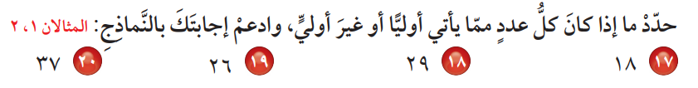
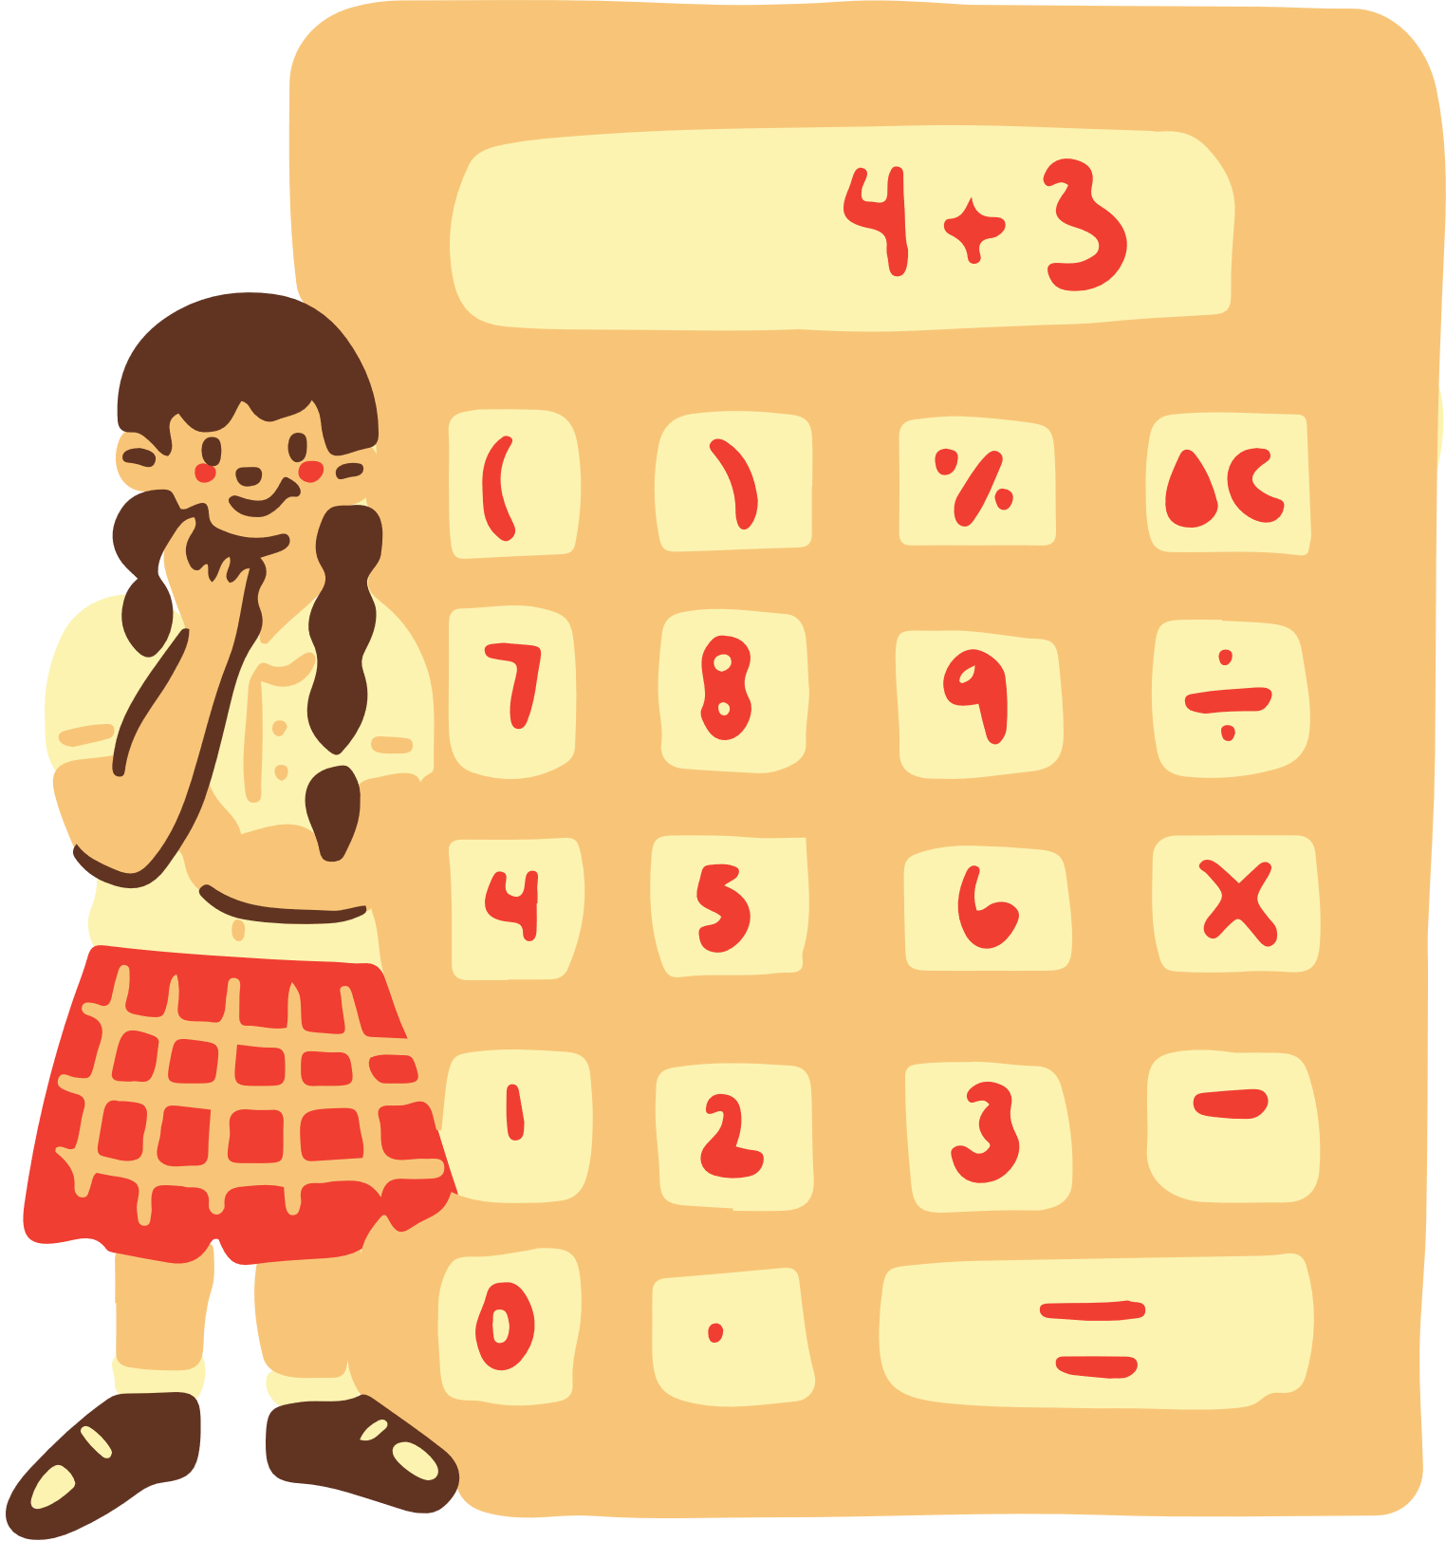
تَدَرَّبْ، وَحُلَّ المَسَائِلَ:
إستراتيجة التعلم التعاوني
أ/ نوره الأكلبي
صفحة 130

Slide 16
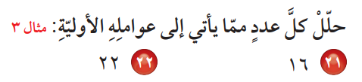
تَدَرَّبْ، وَحُلَّ المَسَائِلَ:
إستراتيجة التعلم التعاوني
أ/ نوره الأكلبي
صفحة 130

Slide 17

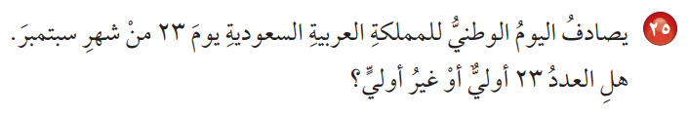
تَدَرَّبْ، وَحُلَّ المَسَائِلَ:
إستراتيجة التعلم التعاوني
أطهر ثرى و أصدق علم
و أرفع مقام
ما يشبهك غيرك عسى خيرك
يدوم
أ/ نوره الأكلبي
صفحة 130

Slide 18

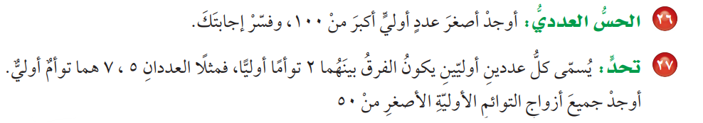


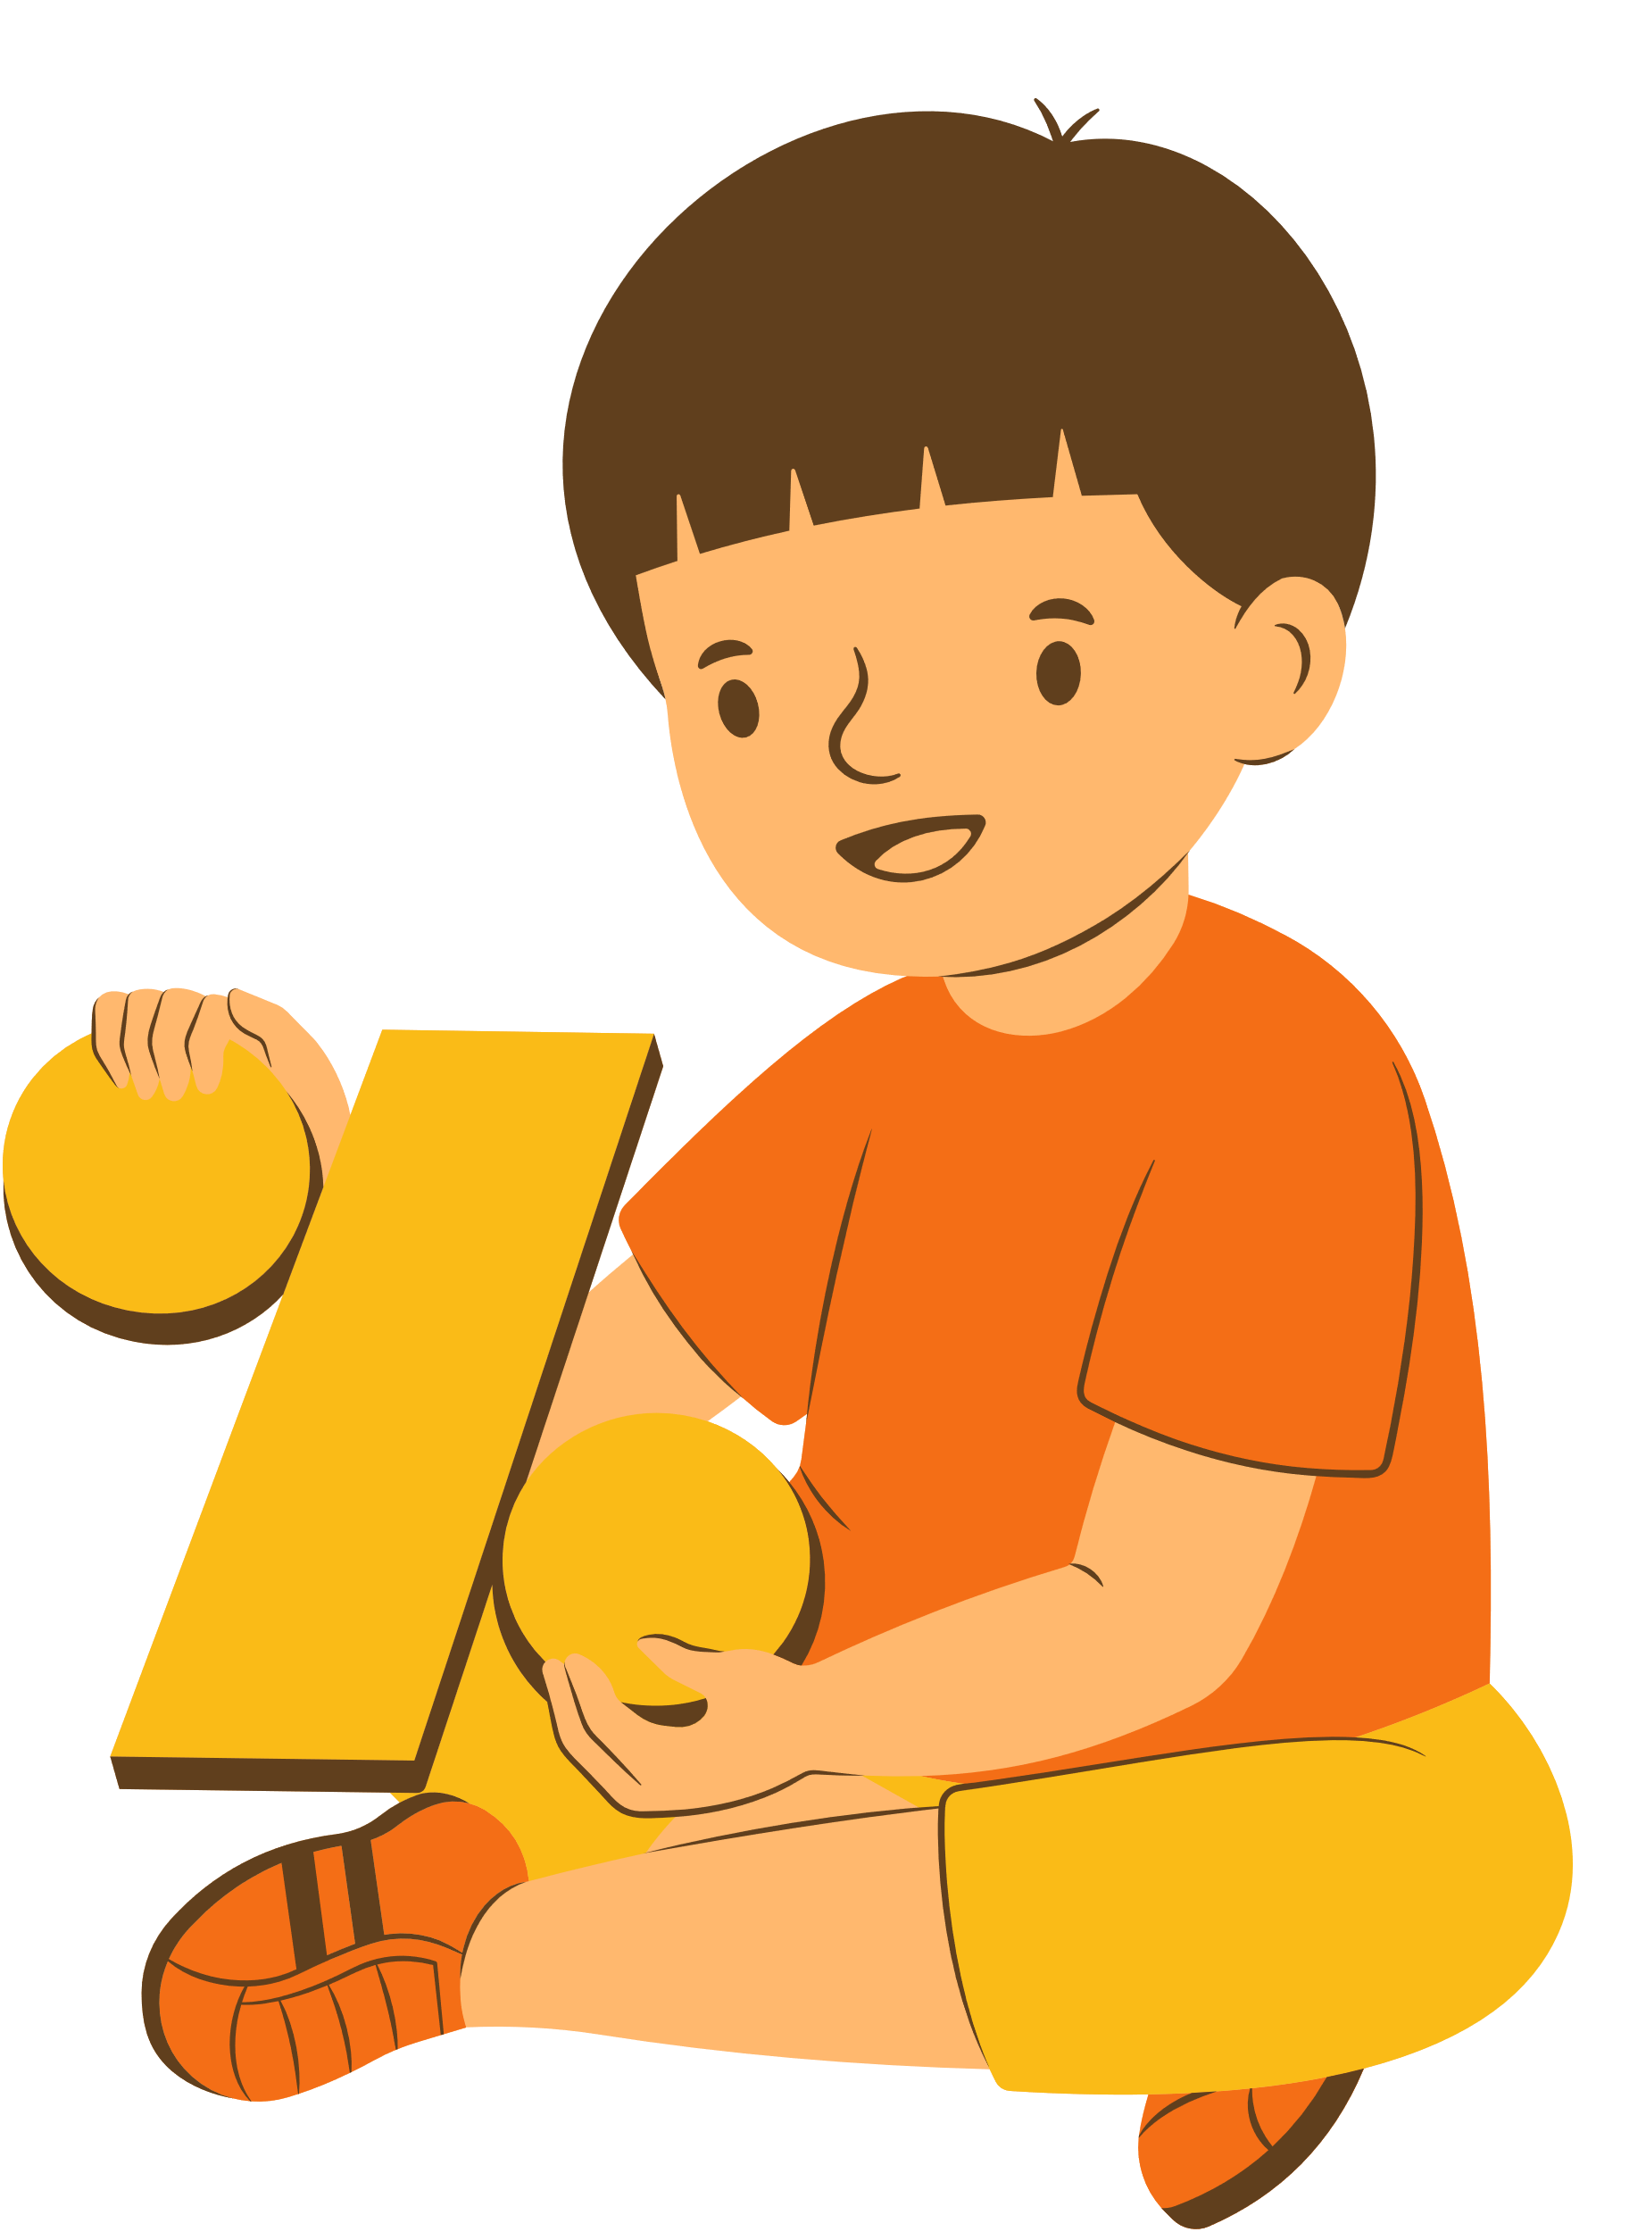
مسائلُ مهاراتِ التفكيرِ العُليا
إستراتيجة العصف الذهني
أ/ نوره الأكلبي
صفحة 130

Slide 19


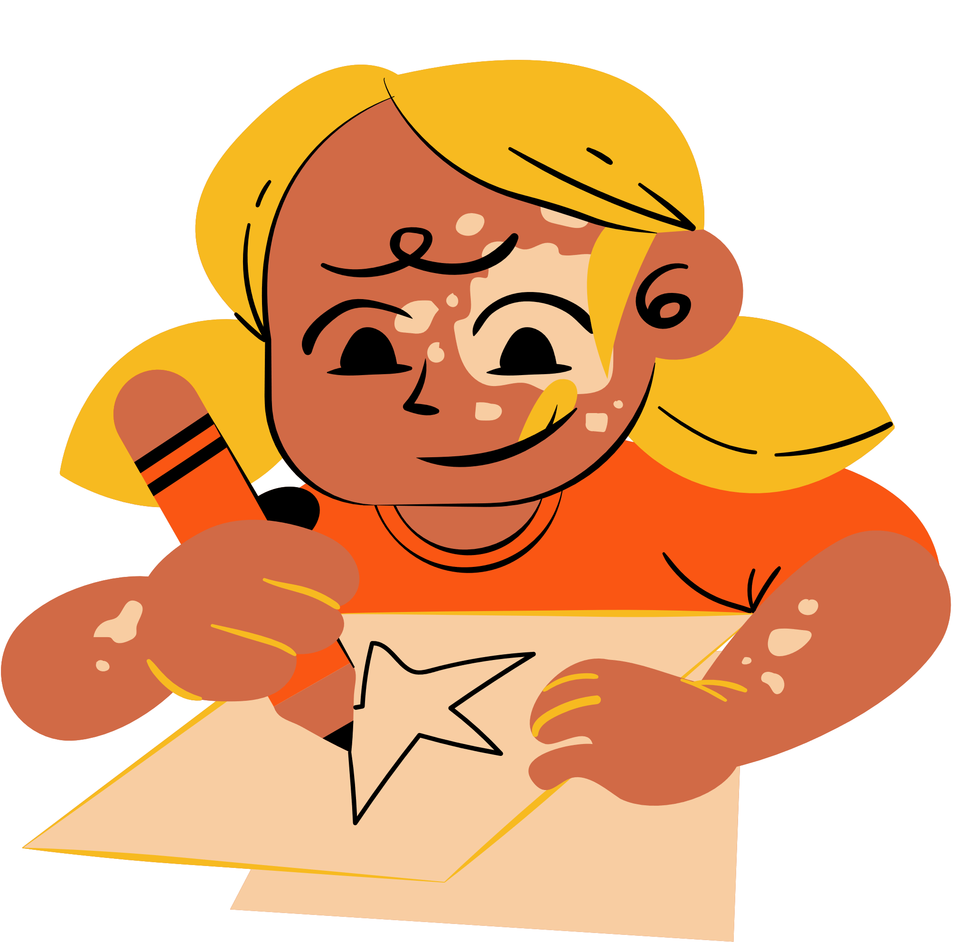
ورقة عمل تفاعلية
أ/ نوره الأكلبي

Slide 20











ماذا تعلمت في درسنا اليوم ؟
أ/ نوره الأكلبي

Slide 21

( الواجب )
أ/ نوره الأكلبي

